Slide 1




Vocational school graduate academy
Associate Data Scientist
Pertemuan: Mengevaluasi Hasil Pemodelan

Slide 2
Profil Pengajar
Jabatan Akademik (tahun dan jabatan terakhir Pengajar)
Latar belakang Pendidikan Pengajar
AAA
BBB
CCC
Riwayat Pekerjaan
AAA
BBB
CCC
Photo Pengajar
Contact Pengajar
Ponsel :
Email :

Slide 3
Course Definition
Bagian Delapan dari Associate Data Analisyt
Berfokus pada Mengevaluasi Hasil Pemodelan
Konteksnya yaitu :
Kursus ini akan menjelaskan cara Mengevaluasi Hasil Pemodelan

Slide 4
Learning Objective
Peserta mempelajari cara mengevaluasi Hasil Pemodelan dari:
A. Regression
B. Classification
E. Clustering
Menggunakan Rapid Miner.

Slide 5
Mengevaluasi Hasil Pemodelan

Slide 6
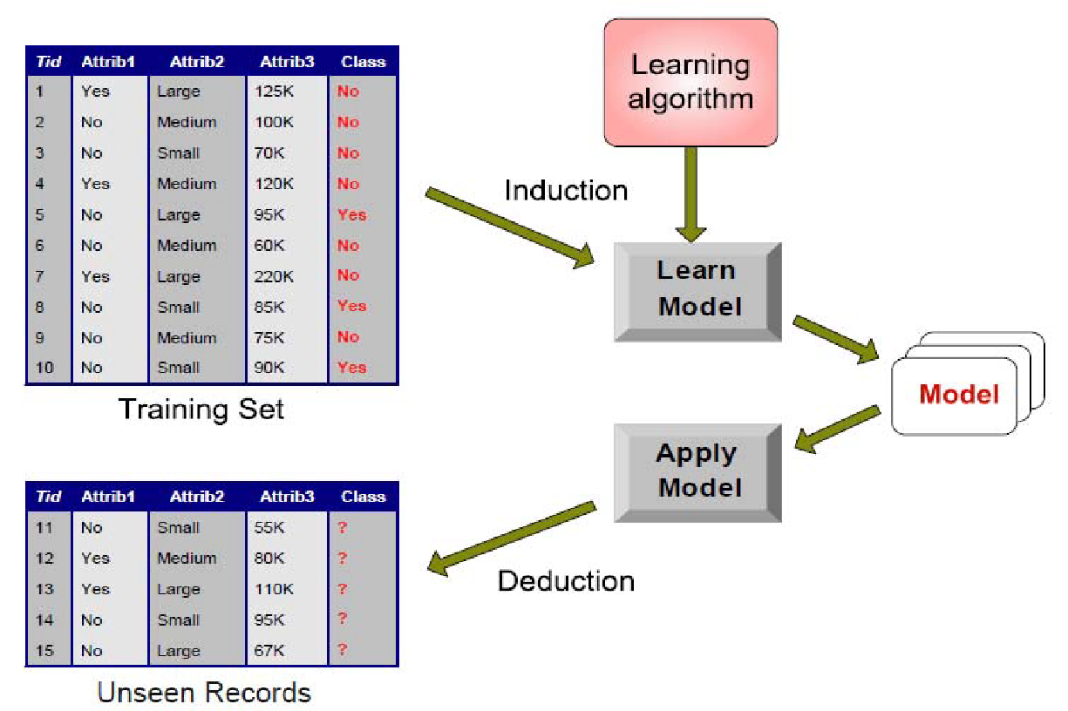
Model Evaluation
Central Question:
How good is a model at
predicting the dependent
variable?
9.1 Methods for Model Evaluation
• How to obtain reliable estimates?
9.2 Metrics for Model Evaluation
• How to measure the performance of a regression model?

Slide 7
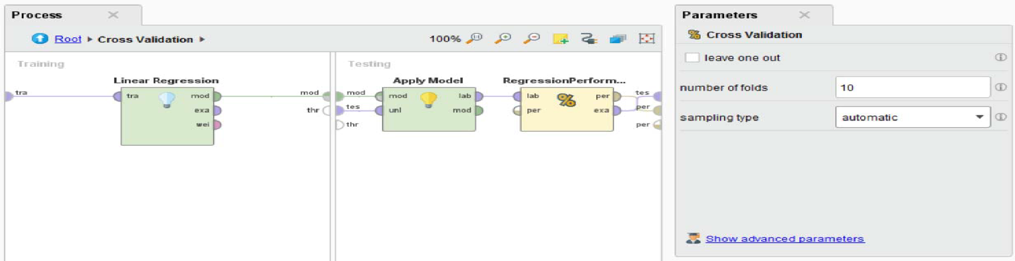
Methods for Model Evaluation
− The same considerations apply as for classification
• X-Validation: 10-fold (90% for training, 10% for testing in each iteration)
• Split Validation: 80% random share for training, 20% for testing
− Estimating performance metrics in RapidMiner
• X-Validation Operator + Regression Performance Operator

Slide 8
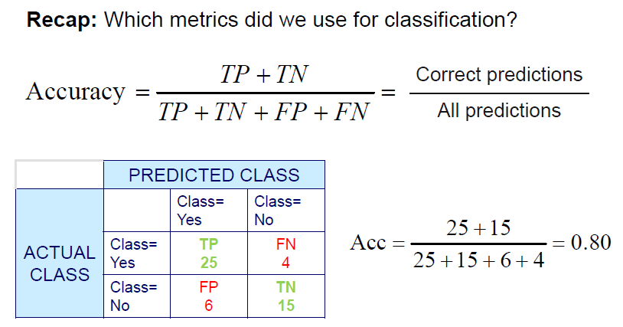
Metrics for Model Evaluation

Slide 9
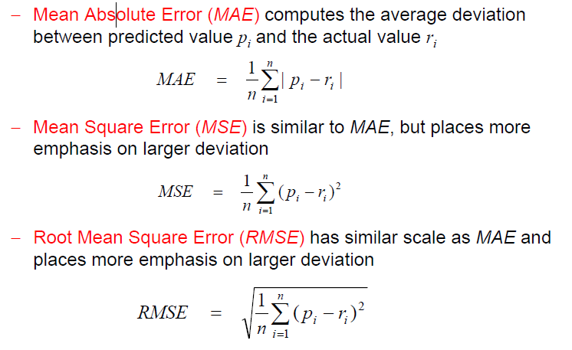
Metrics for Regression Model Evaluation

Slide 10
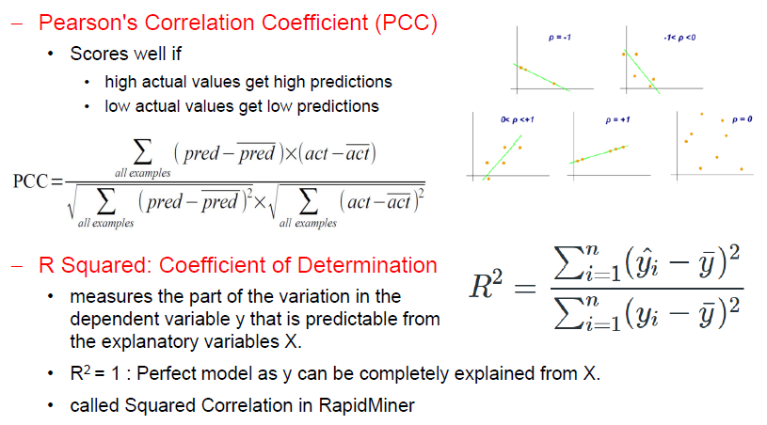
Metrics for Regression Model Evaluation

Slide 11
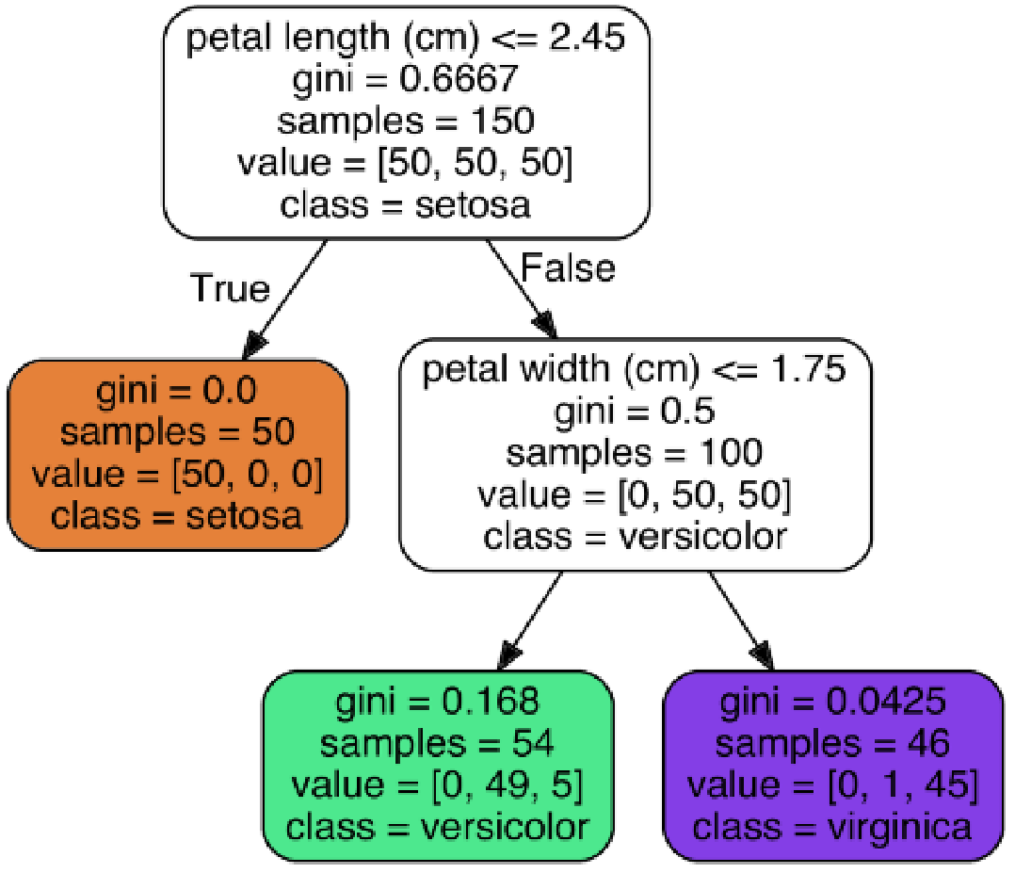
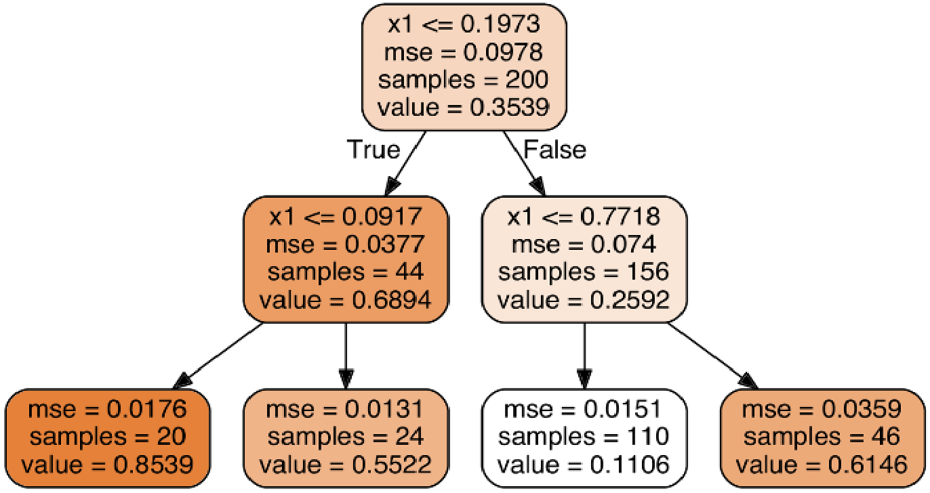
Regression Trees
− The basic idea of how to learn and apply decision trees can also be used for regression.
− Differences:
1. Splits are selected by maximizing the MSE reduction (not GINI or InfoGain)
2. Predict the average value of the trainings examples in a specific leaf.
Decision Tree
Regression Tree

Slide 12
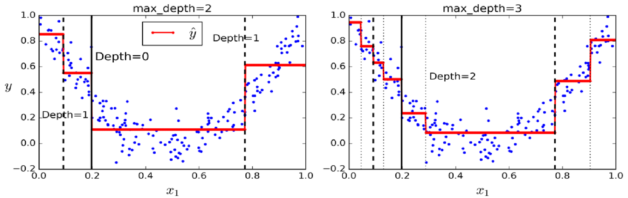
Regression Trees Fitting the Training Data
Pre-pruning parameters deterime how
closely the tree fits the training data.
• e.g. max_depth parameter
DTS 2024
DTS 2024

Slide 13
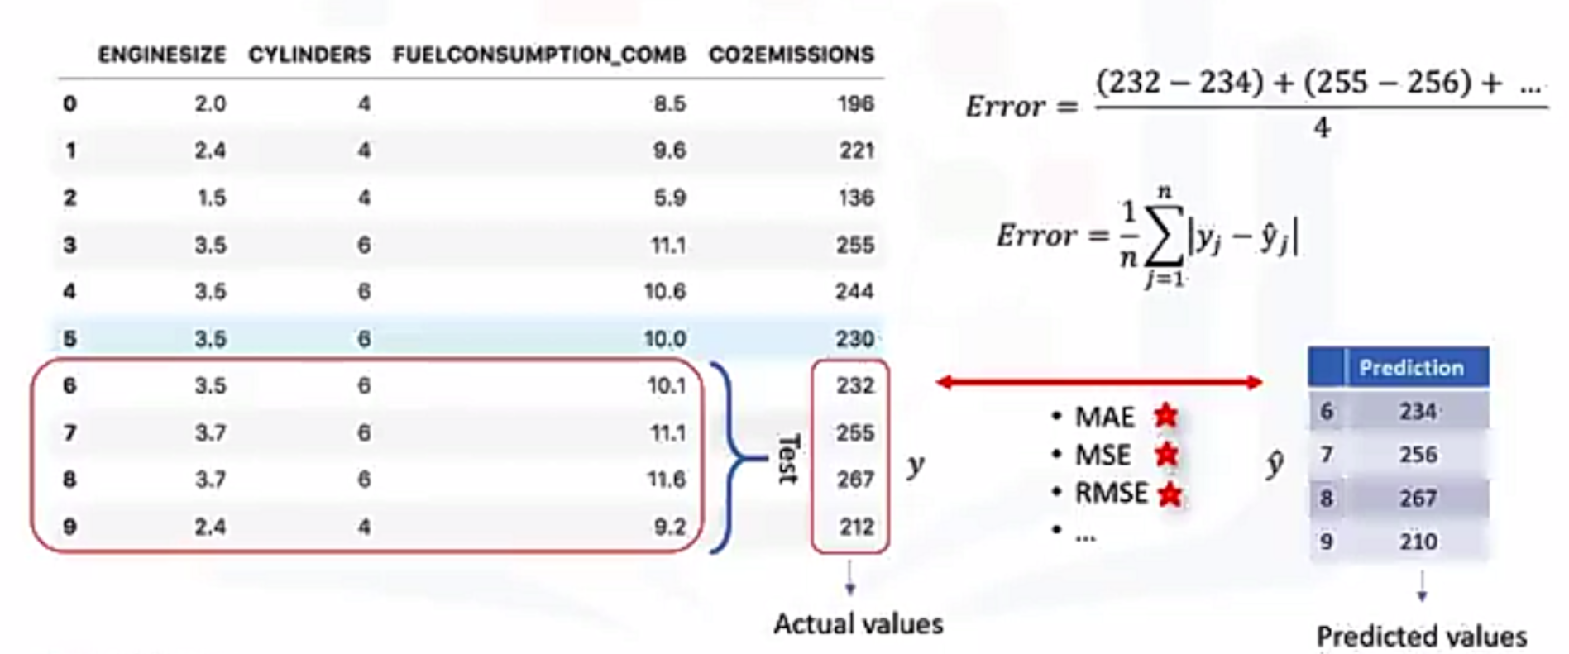
Error
Notes:
Bacaan: https://www.kdnuggets.com/2021/03/metrics-evaluating-regression-models-part2.html
https://machinelearningmastery.com/regression-metrics-for-machine-learning/
https://www.analyticsvidhya.com/blog/2021/05/know-the-best-evaluation-metrics-for-your-regression-model/

Slide 14
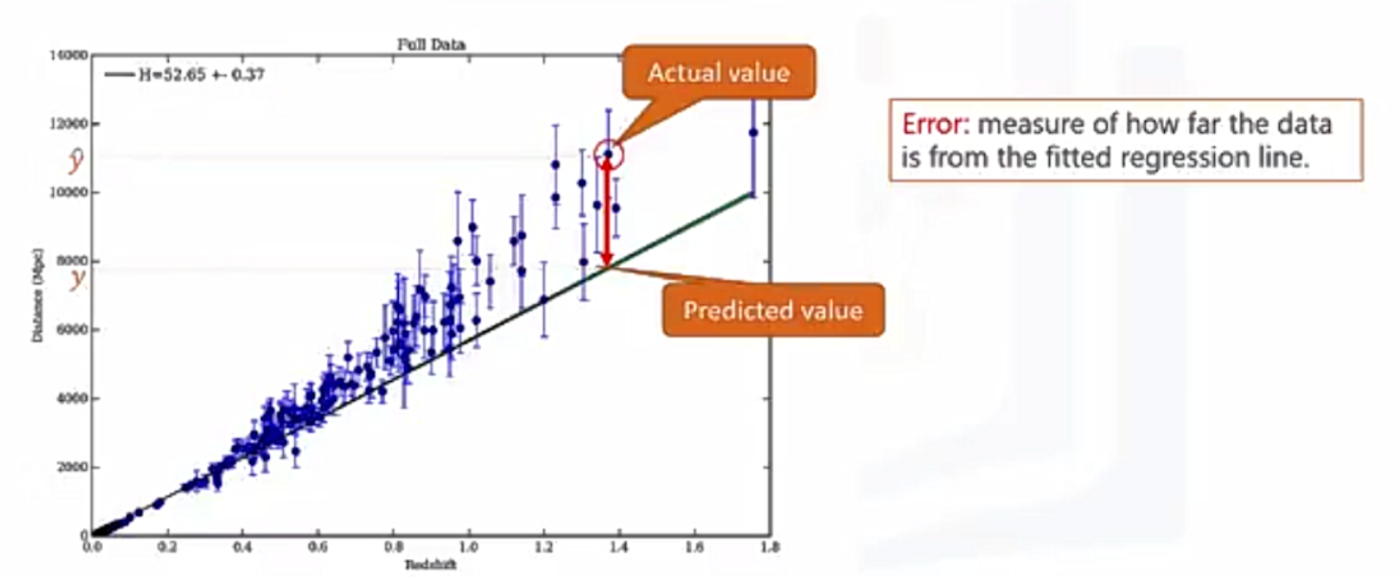
Error dari Model

Slide 15
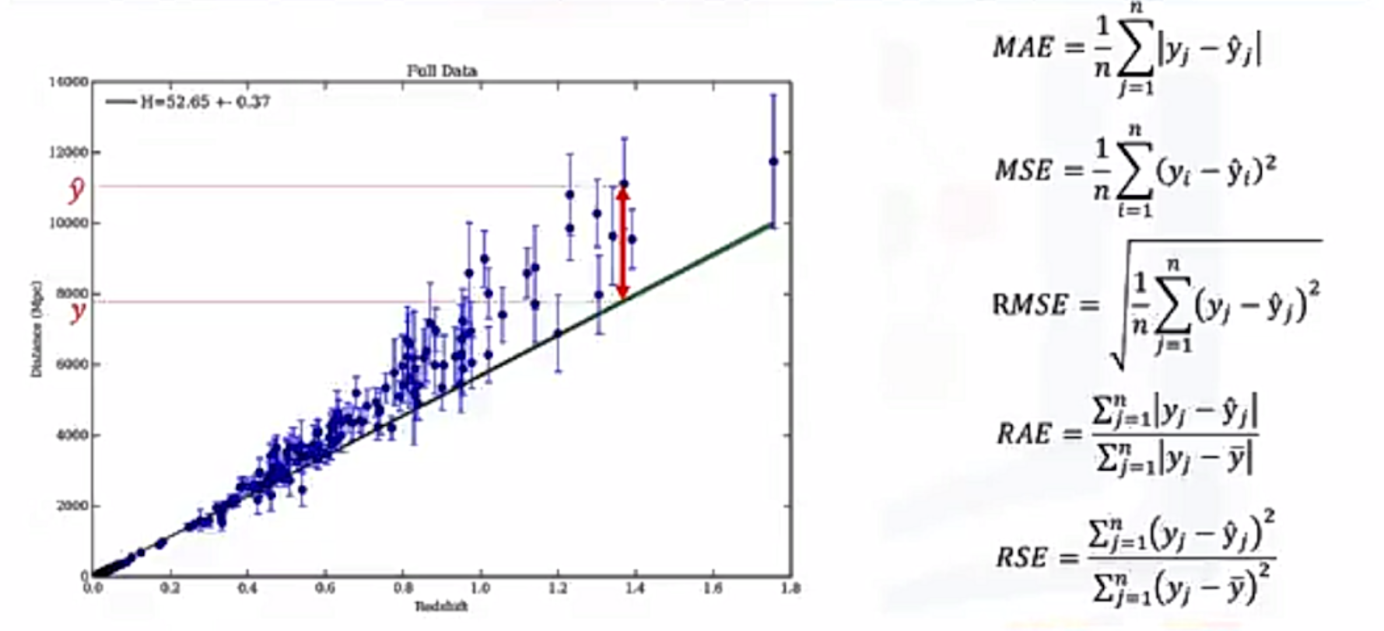

Error dari Model

Slide 16
Perbandingan

Slide 17
Regresi Linier (LR) vs DTR
DTR mendukung non linearitas, di mana RL hanya mendukung solusi linier.
Ketika ada sejumlah besar fitur dengan lebih sedikit kumpulan data (dengan noise rendah), regresi linier dapat mengungguli DTR/Random Forest Regression (RFR). Dalam kasus umum, DTR akan memiliki akurasi rata-rata yang lebih baik.
Untuk variabel bebas kategorikal, DTR lebih baik daripada regresi linier.
DTR menangani kolinearitas lebih baik daripada LR.
Notes:
Bacaan: https://towardsdatascience.com/comparative-study-on-classic-machine-learning-algorithms-24f9ff6ab222

Slide 18
RL vs SVR
SVR mendukung solusi linier dan non-linier menggunakan trik kernel.
SVR menangani outlier lebih baik daripada RL.
Keduanya berkinerja baik ketika data pelatihan lebih sedikit, dan ada banyak fitur.

Slide 19
DTR vs RFR
RFR adalah kumpulan DT, suara (vote) mayoritas atau rata-rata dari forest dipilih sebagai keluaran yang diprediksi.
RFR akan kurang rentan terhadap overfitting daripada DTR, dan memberikan solusi yang lebih general.
RFR lebih robust dan akurat daripada pohon keputusan.

Slide 20
Team Teaching

Slide 21


Terima Kasih

